Slide 1
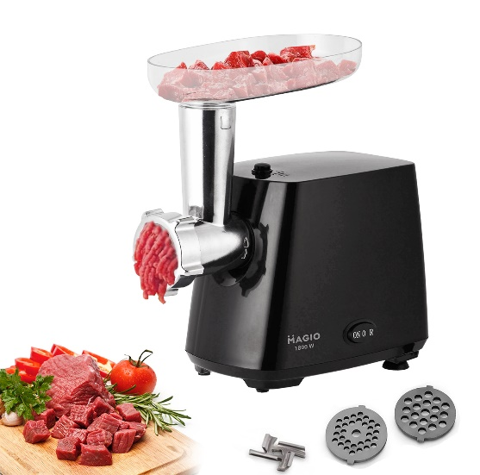
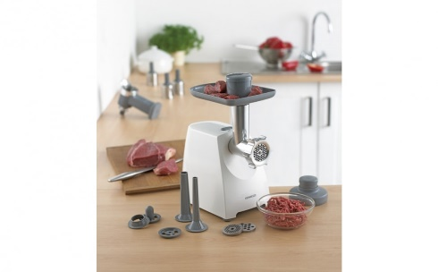
Reversli elektr go‘shtqiymalagich ikki turda ishlab chiqariladi: birinchi turi elektr dvigatel chulg‘amlarini almashtirib elektr dvigatelning aylanish yo‘nalishini o‘zgartiradi, ikkinchi turida rele yordamida elektr dvigatelga kelayotgan o‘zgarmas kuchlanishning qutblarini o‘zgartirib, elektr dvigatel aylanish yo‘nalishini o‘zgartiradi. Bu ikki usulda ham elektr go‘shtqiymalagichning shnekini ikki tomonga aylantirishdan iborat. Reversli elektr go‘shtqiymalagichni masalliq solinadigan moslamaga masalliq solib, shnek tomon yo‘naltirganda masalliq tiqilib qolsa, elektr dvigatel hamda shesternaga yuk tushib zo‘riqtirib qo‘yadi, shunda reversning tugmasi bosilganda elektr dvigatelning aylanish yo‘nalishini o‘zgartirib masalliqni ortga chiqarib beradi. Bu esa, o‘z navbatida, elektr dvigatelni zo‘riqib qolishidan saqlaydi.

Slide 2
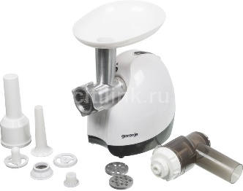
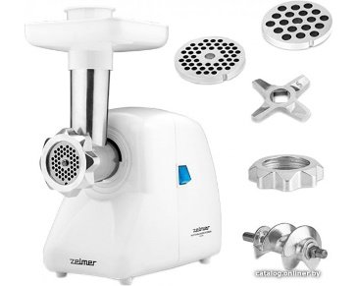
Elektr go‘shtqiymalagichda uchrashi mumkin bo‘lgan nosozliklar. Elektr go‘shtqiymalagichda elektr yoki mexanik nosozliklarni uchratish mumkin. Elektr sxemasidagi nosozliklar tarmoq bilan bog‘lanmasligi, elektr dvigatel shovqin bilan ishlashi, qizib ishlashi, biroz ishlab elektr dvigatel tutab ketishini uchratish mumkin. Mexanik qismidagi nosozliklar mexanik ishqalanish jarayonida yedirilish tufayli sodir bo‘ladi. Masalan, shesternalarning tishlari yedirilishi, moysirashi, ishlatish jarayonida pomidor, bulg‘or qalampirini maydalash vaqtida undan chiqayotgan suyuqlik shesternalarning qutisiga tushib moyga aralashib, uning ravon ishlashini buzadi yoki go‘sht chiqarish vaqtida so‘ngak shnekka tushib, uning ishlashini tormozlab qo‘yadi. Natijada shesterna bosim ostida qolib tishlarini sindirib yuboradi. Elektr go‘shtqiymalagichni uzoq muddat ishlatish uchun bir yilda bir marotaba profilaktika ishlarini olib borish talab etiladi. Profilaktika ishlarida elektr dvigatel hamda shesternalarni tozalab moylab borilsa ishlash muddatini uzaytirish mumkin. Shesternalarni almashtirish zarurati tug‘ilsa, uning diametrini shtangensirkulda o‘lchab, anologiga almashtiriladi. Mabodo shesterna millimetri kam yoki ko‘p bo‘lsa, aylanish chastotasining ravon ishlashini ta’minlab bera olmaydi, natijada elektr go‘shtqiymalagich uzoq muddat ishlay olmaydi. Elektr go‘shtqiymalagichni voltmetrda, ommetrda o‘lchab nosozliklarini aniqlash mumkin. 118 24-jadval Elektr go‘shtqiymalagichlarni ta’mirlash texnologik xaritasi (maqsad: elektr go‘shtqiymalagichni ta’mirlash bilim va ko‘nikmalarini shakllantirish) № Bajariladigan ishlar mazmuni Asbob-uskuna va jihozlar Eskizlar, chizmalar, rasmlar Bajarilish tartibi 1. Elektr go‘shtqiymalagichni tarmoqqa ulaganda tarmoq bilan bog‘lanmayapti. Ish o‘rnini tashkil eting. Elektr go‘shtqiymalagichni qismlarga ajrating. 2. Multi-testerda elementlarning qarshiligini tekshiring va tashxis qo‘ying. Tarmoq simi, tarmoq kaliti, tarmoq saqlagichi va elektr dvigatel chulg‘amining qarshiligini tekshirib tashxis qo‘ying, ishdan chiqqan elementini almashtiring. 3. Elektr go‘shtqiymalagichni tarmoqqa ulaganda mexanik qismida shovqin darajasi 68dB dan yuqori, shnek aylanmayapti. Elektr dvigatel yakor o‘qidagi chervyak rezbaga qo‘shiladigan shesterna va unga birlashib shnekni aylantirib beradigan shesternaning tishlarini tekshiring, yedirilgan, singan joylari bo‘lsa almashtiring, tozalab moylang, Ω V

Slide 3
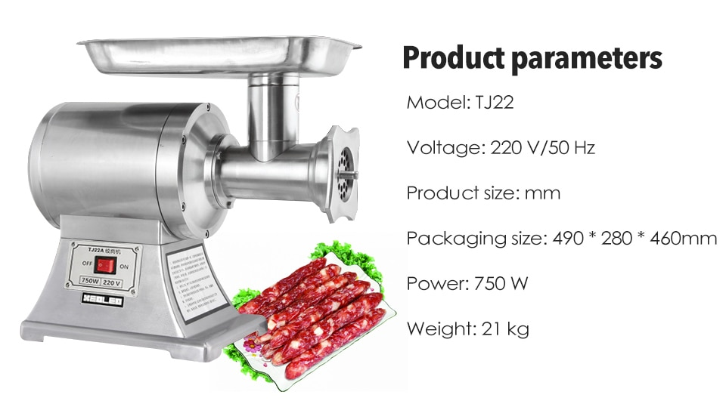
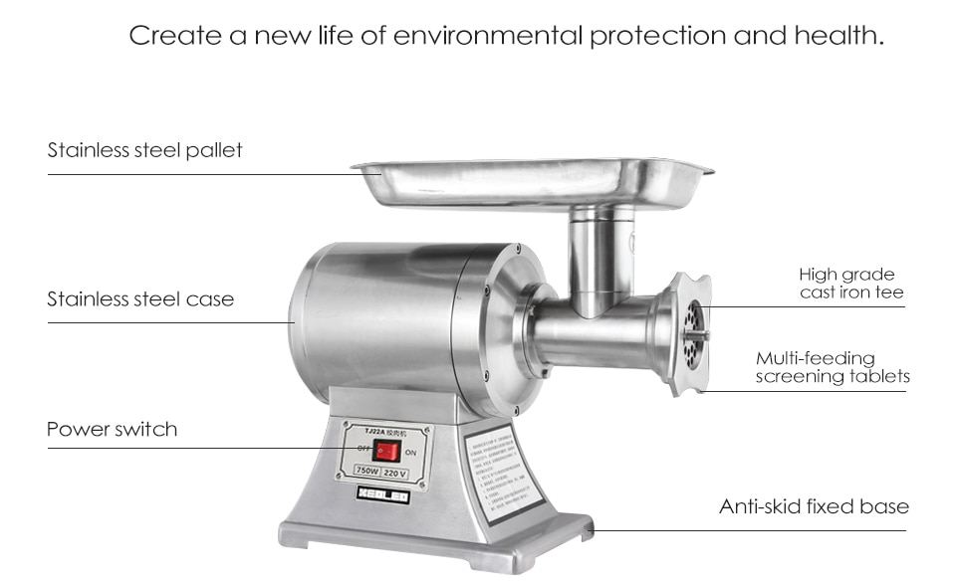
Elektr go‘shtqiymalagichning tuzilishi

Slide 4
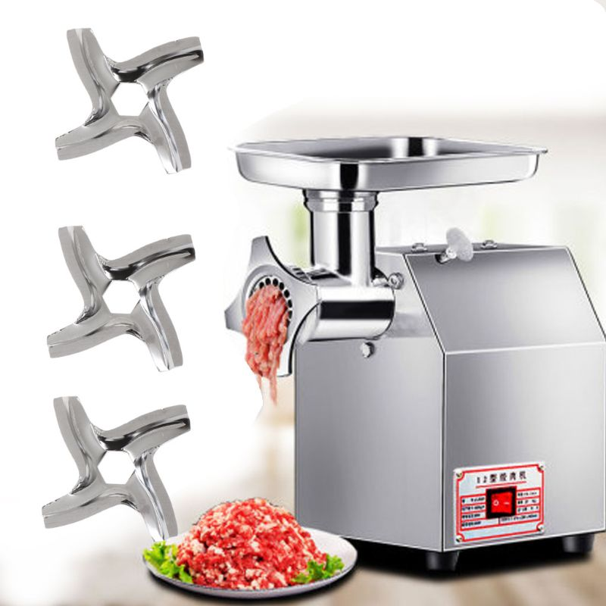
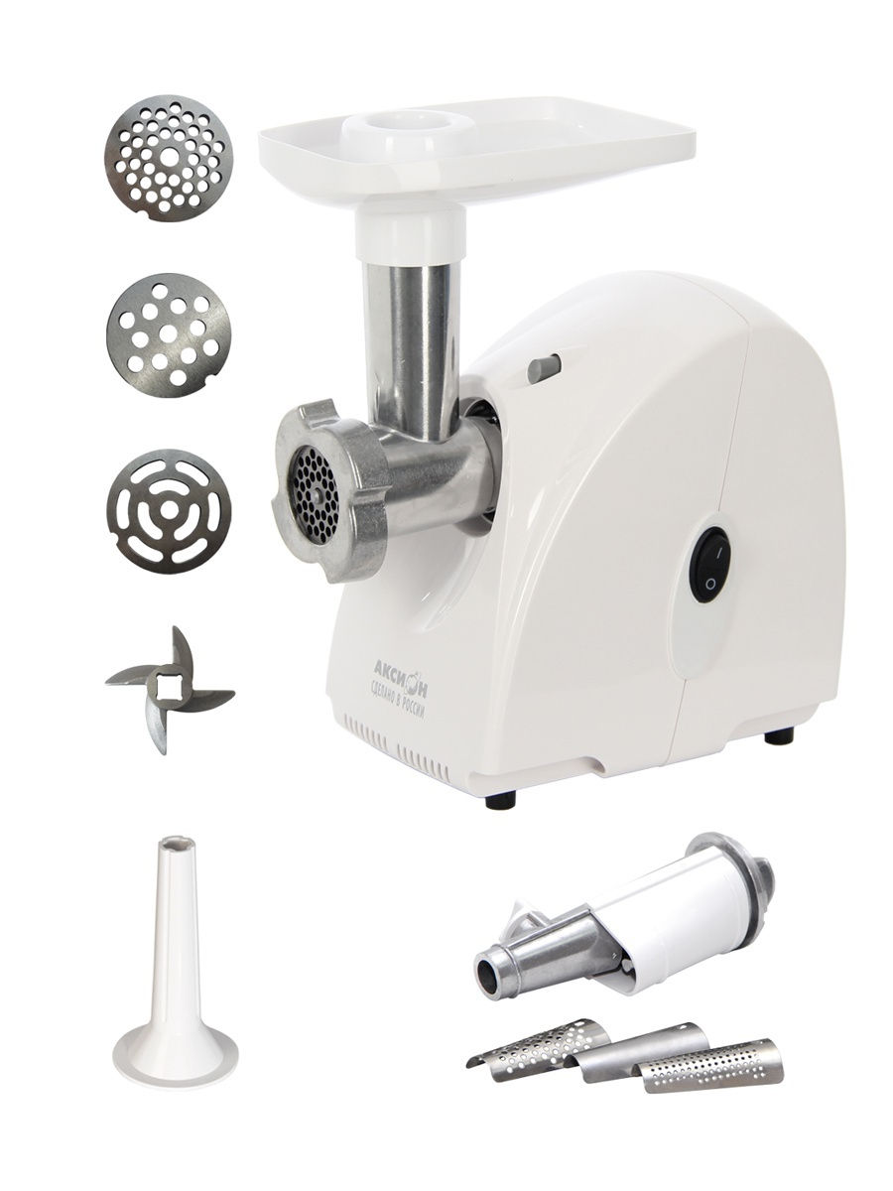
Elektr go‘shtqiymalagichning pichoqlari
Elektr go‘shtqiymalagichning mayda, o‘rta va yirik panjaralari

Slide 5
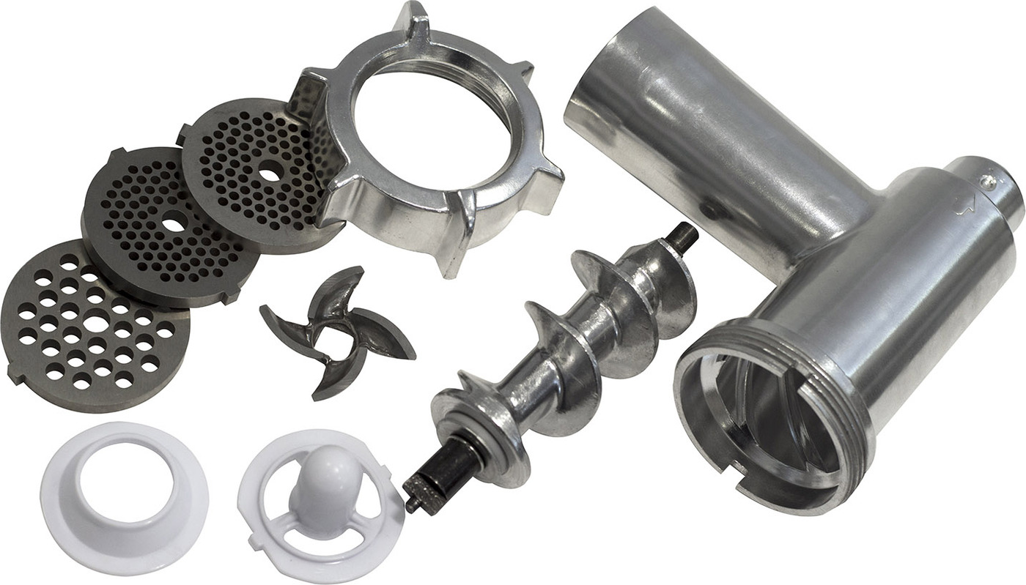
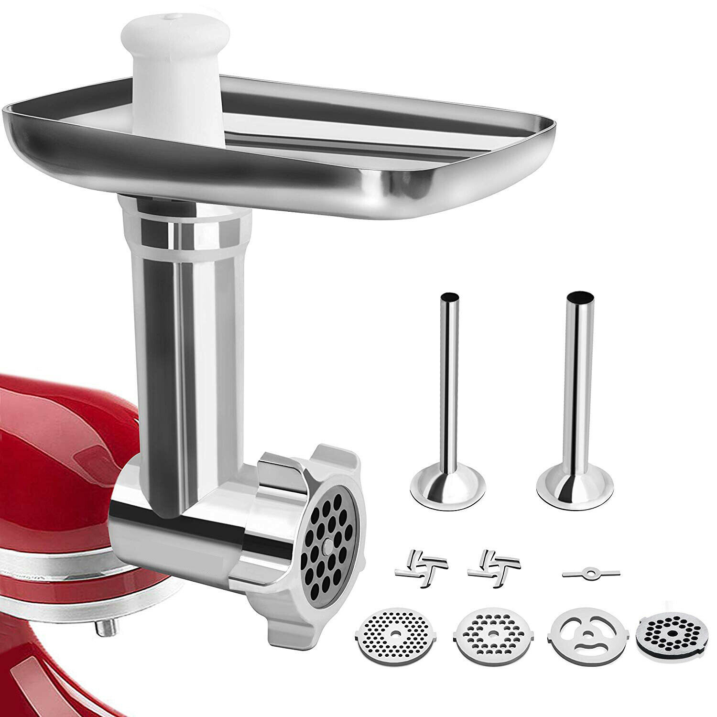
Elektr go‘shtqiymalagichning mayda, o‘rta va yirik panjaralari
Elektr go‘shtqiymalagichning pichoqlari

Slide 6
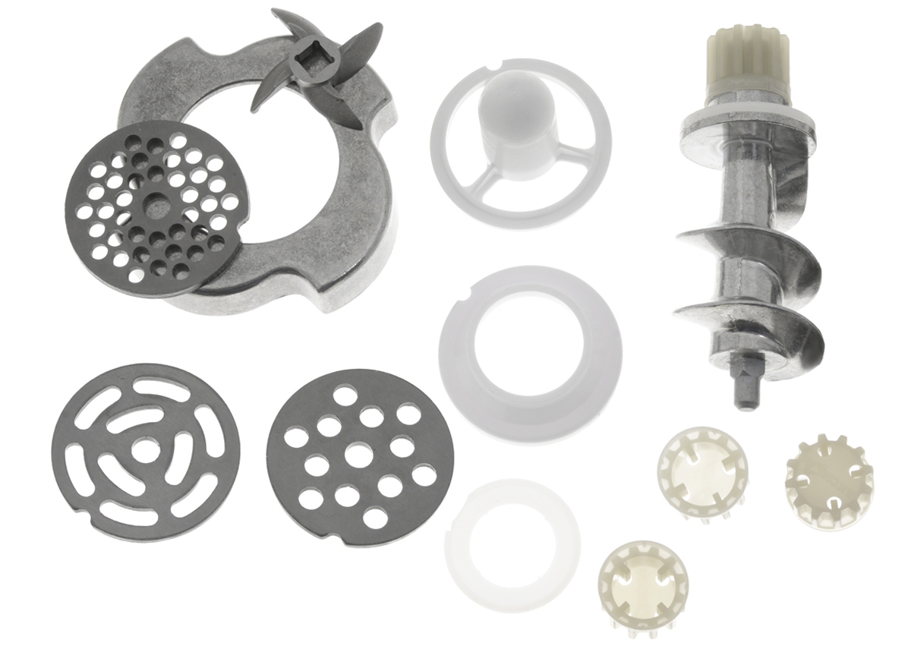
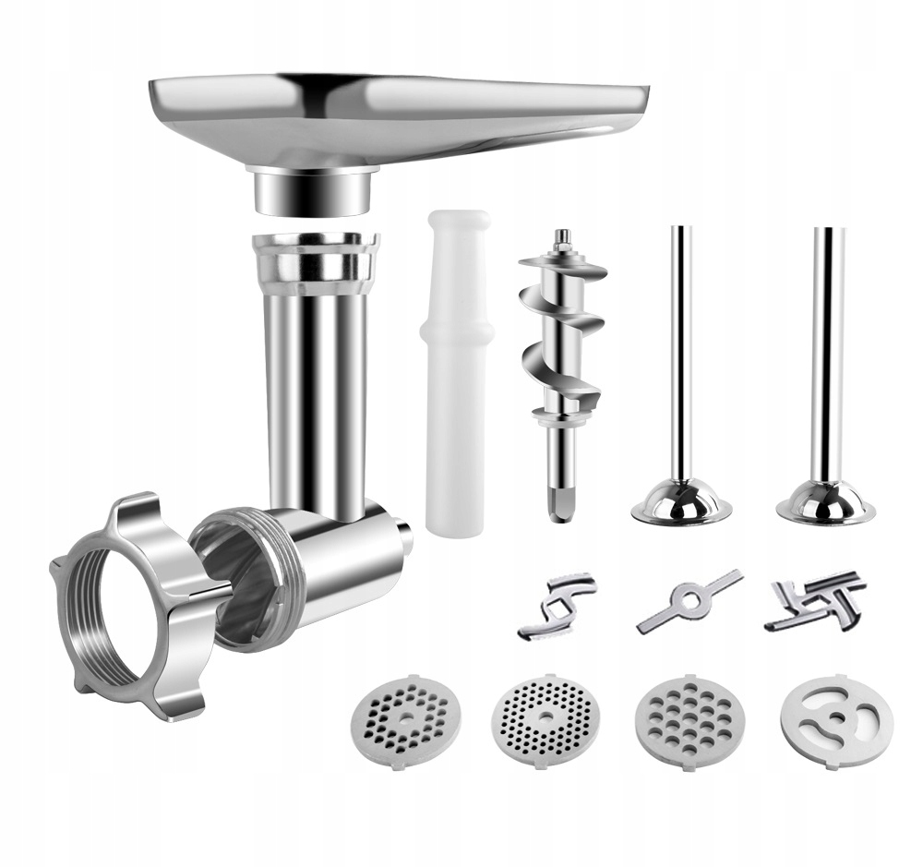
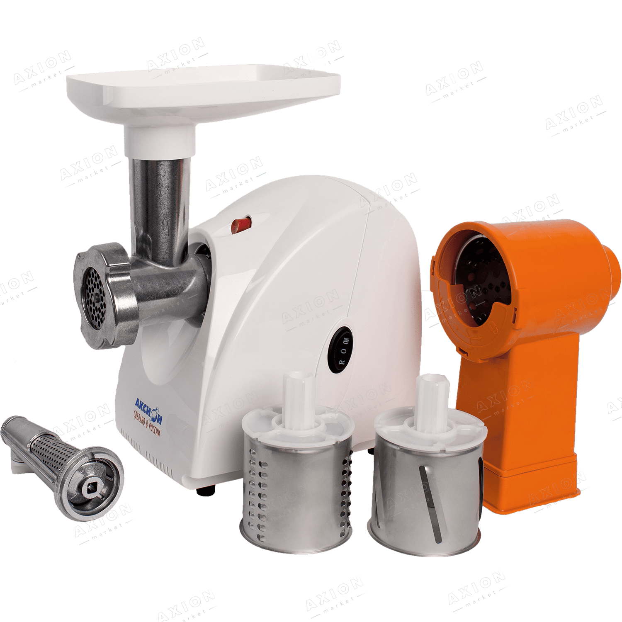
Elektr go‘shtqiymalagichning mayda, o‘rta va yirik panjaralari
Elektr go‘shtqiymalagichning pichoqlari

